Slide 1
Animation Tipps und

Slide 2

Was sprechen wir an?
Framerates
Einige der 12 Principles of Physical Animation
Tipps, Tricks und häufige Fehler
Storyboards
Do it yourself!

Slide 3
Framerate
Auge ab 10-12 Bilder pro Sekunde
Typische Framerates nach Medium:
Film 24 fps
Spiele variiert stark
Animationsfilme 12 fps (variiert)

Slide 4
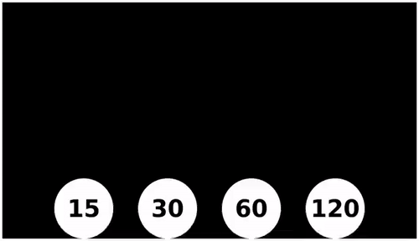
Framerate

Slide 5
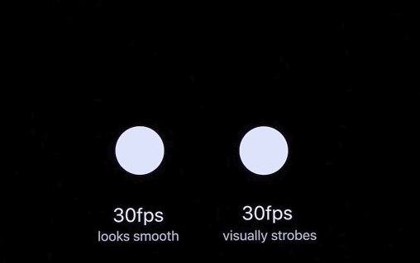
Framerate

Slide 6
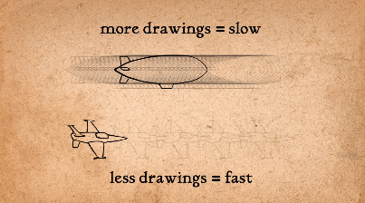
Ergänzung: Drawings per Frame

Slide 7
Animation States
Idle = unbewegt / Ausgangspose
Idle Animation = kleine Bewegungsanimation, wenn Charakter kein Input bekommt
Welche fallen euch so ein?
Welche Bewegungsanimationen findet ihr besonders cool? Was zeichnet sie aus?
Verfeinern: Partikeleffekte, Motion Blur, Speedlines
Fehlende Schritte / zu komplexe Übergänge verstecken mit wiederkehrenden Sprites, Animationen oder Effekten (Sterne, Staubwolke, Flimmern, usw.)

Slide 8
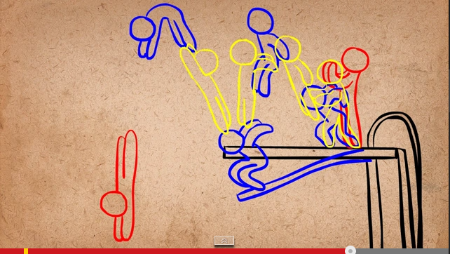
Extremes, Keyframes und In-Betweens

Slide 9
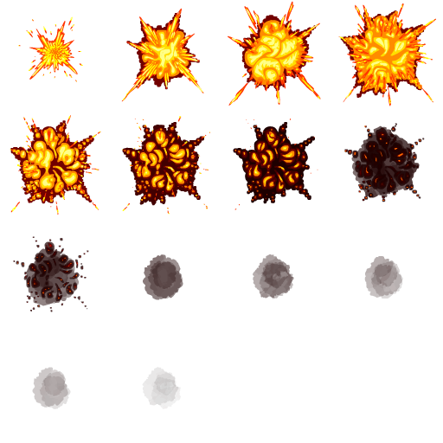
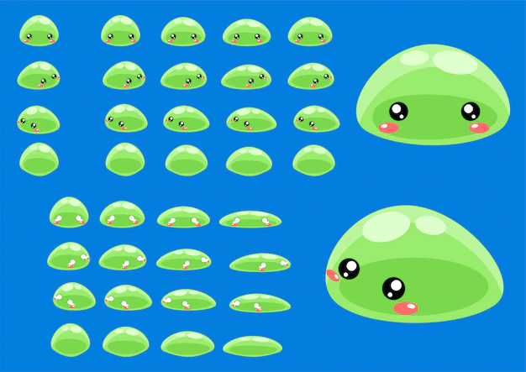
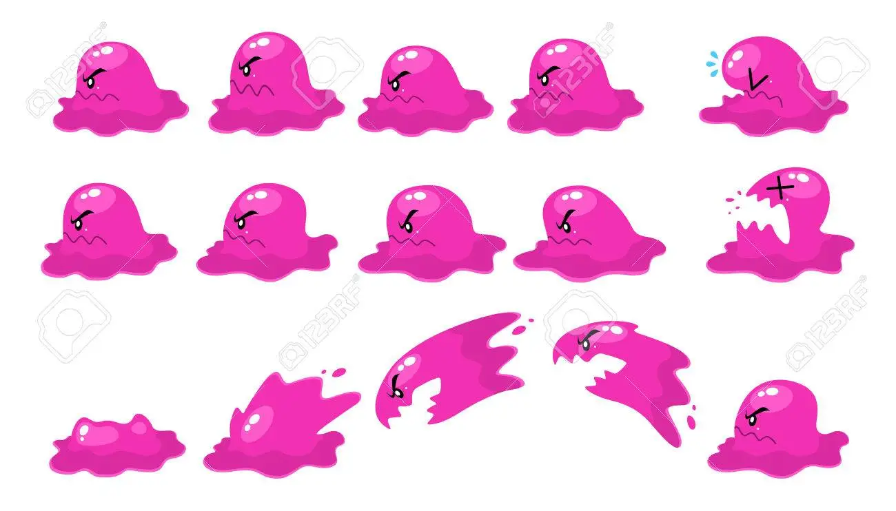
Spritesheets

Slide 10
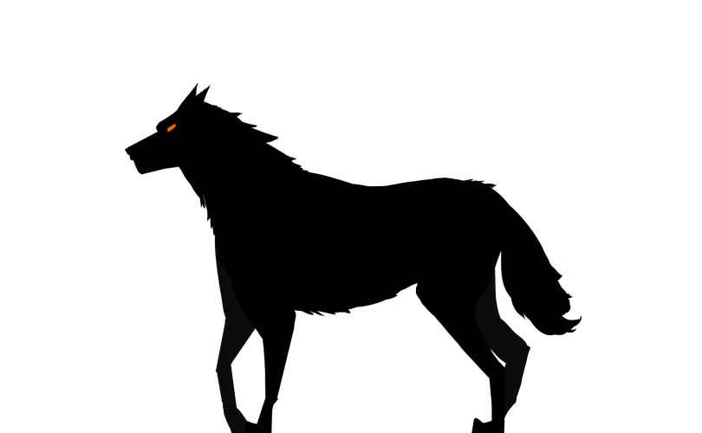
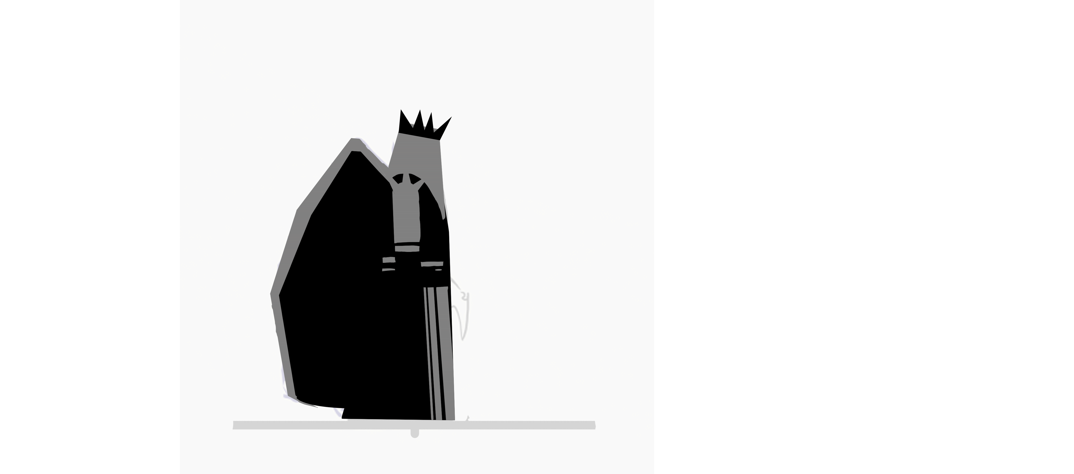
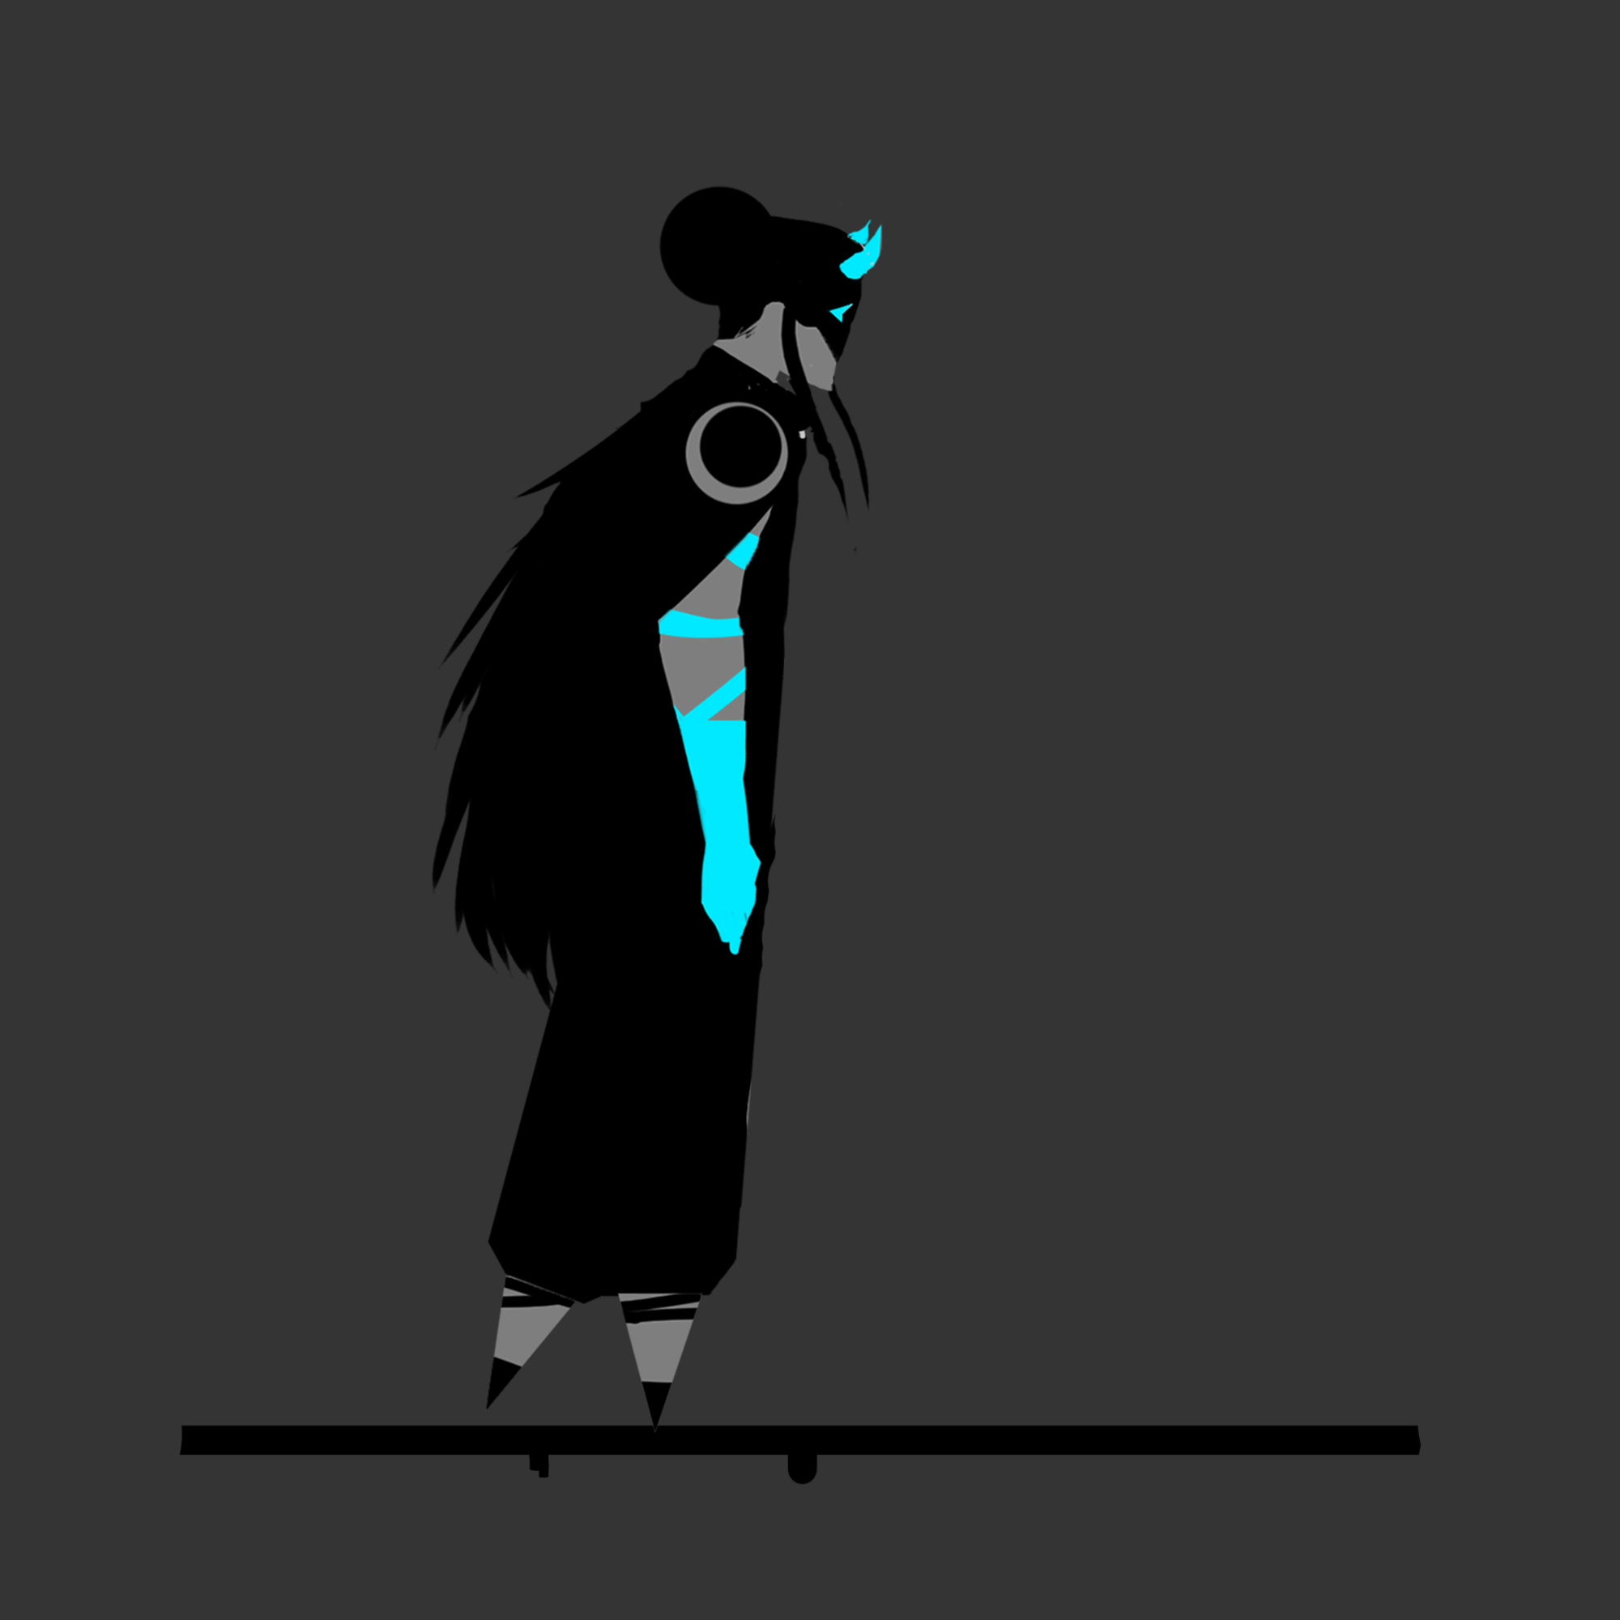

Slide 11
Kenn ihr Animations-Prinzipien?

Slide 12
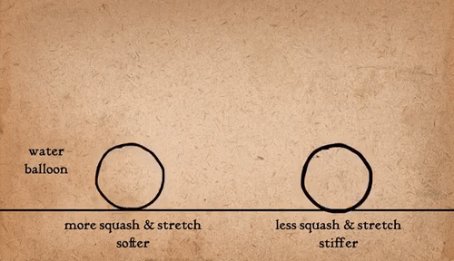
1. Squash and Stretch

Slide 13
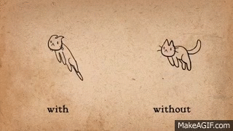
1. Squash and Stretch

Slide 14
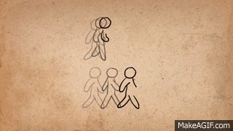
4. Straight Ahead and Pose to Pose

Slide 15
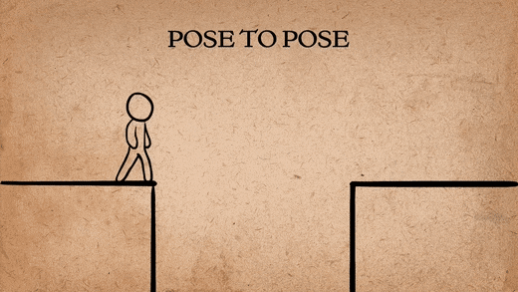
4.1 Pose to Pose

Slide 16
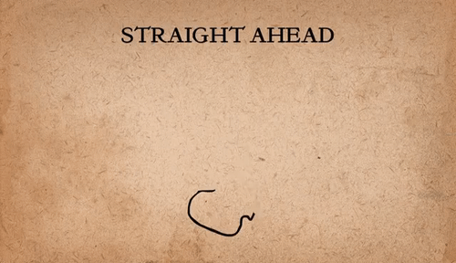
4.2 Straight Ahead (aka. Frame for Frame)

Slide 17
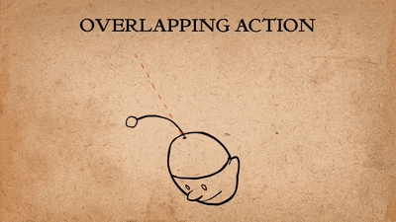
5.3 Drag

Slide 18
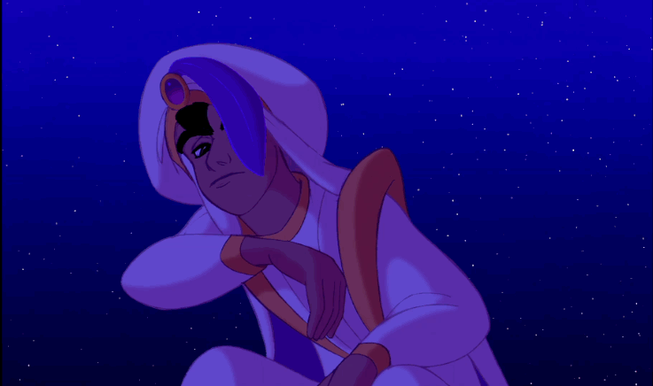
Anhänge bewegen sich zuletzt

Slide 19
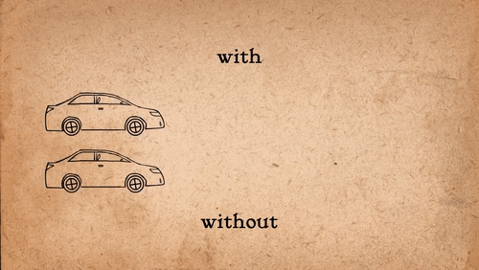
6. Slow in, Slow Out

Slide 20
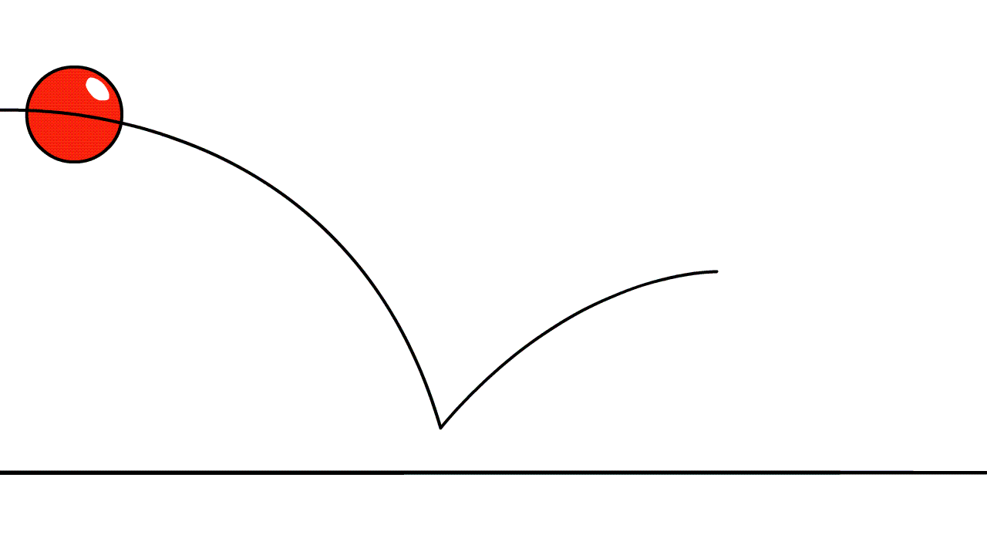
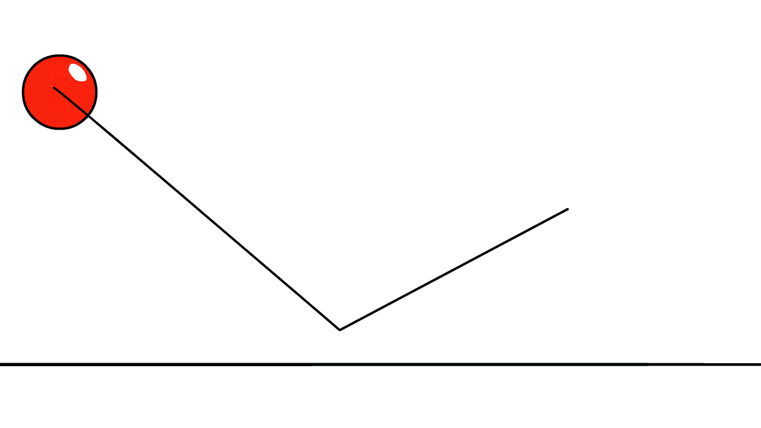
7. Arcs

Slide 21
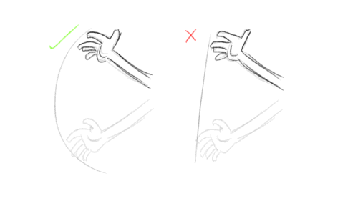
7. Arcs

Slide 22
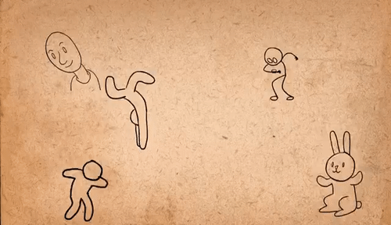
10. Exaggeration

Slide 23
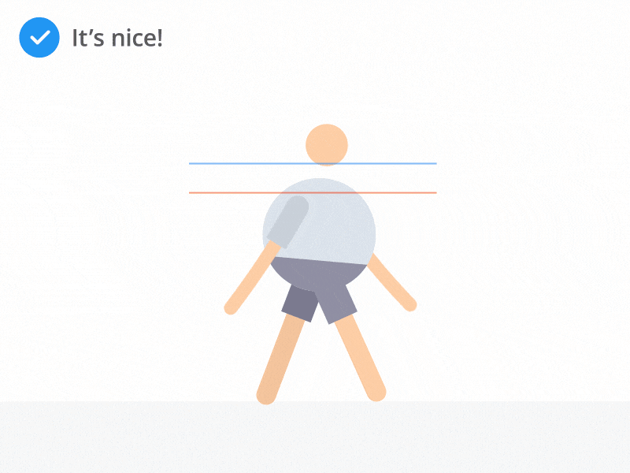
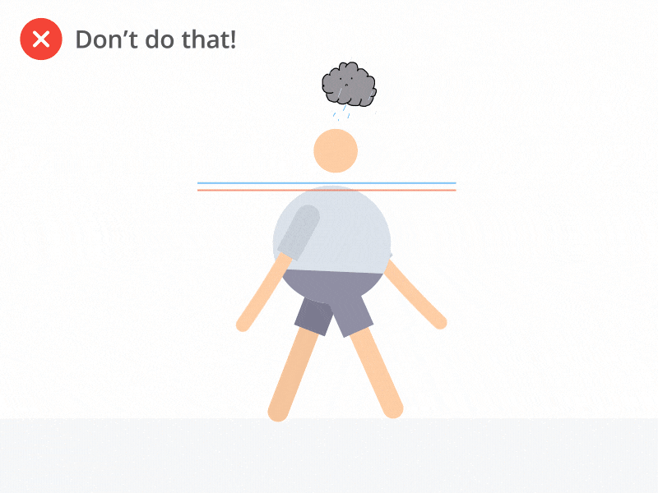
Häufige Fehler – Walking Cycle

Slide 24
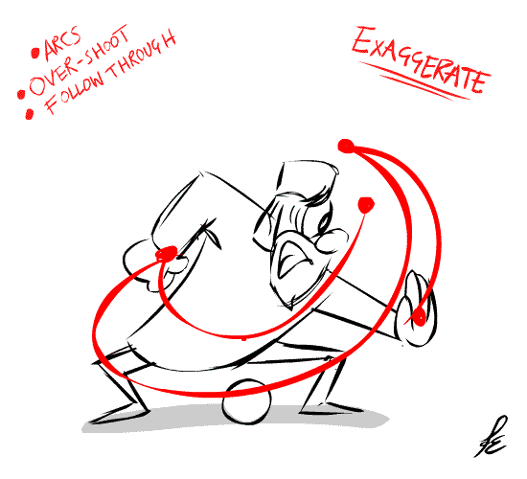
10. Exaggeration - Arcs

Slide 25
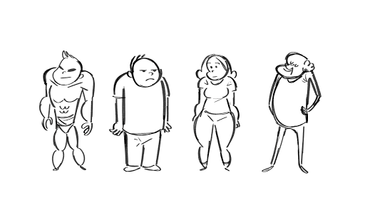
12. Appeal

Slide 26
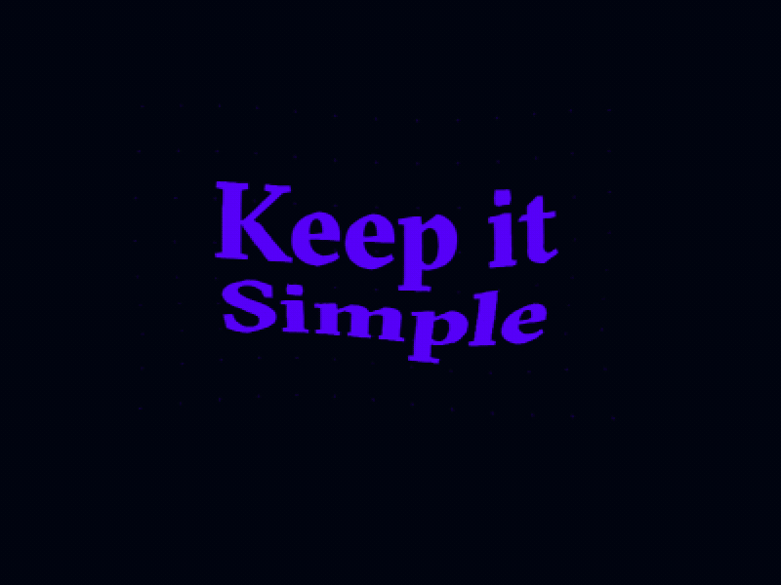
12. Appeal

Slide 27

Weitere Tipps und Tricks

Slide 28
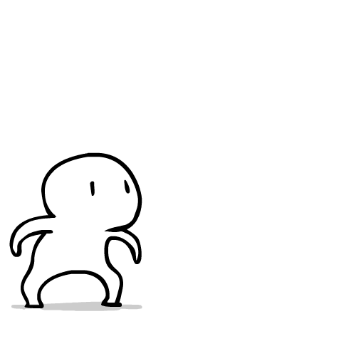
Masse und Proportionen bleiben gleich

Slide 29
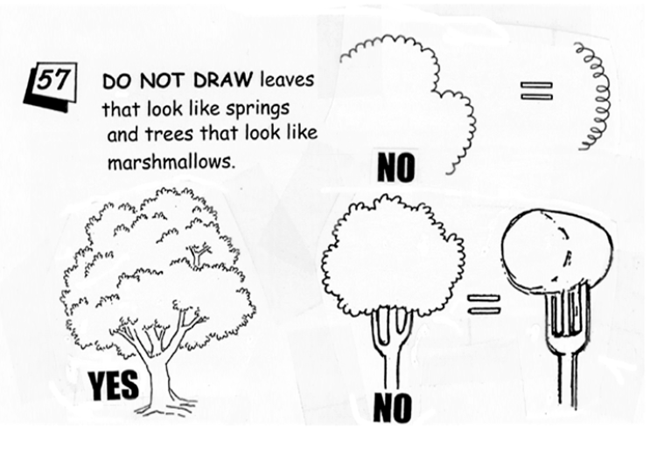
Lasst andere über eure Assets / Animationen schauen (frischer Blick)
(King of the Castle, NoNo)

Slide 30
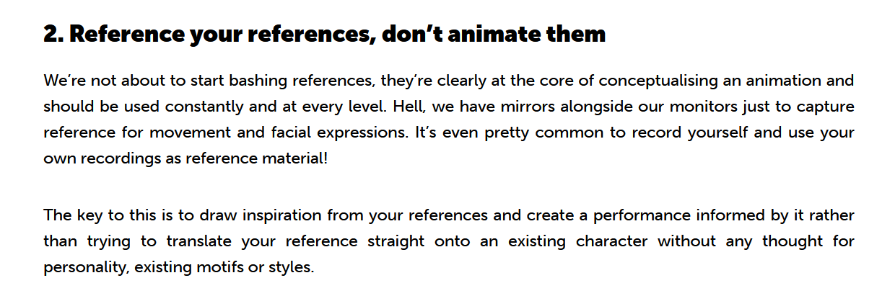
Hinweise – ergänzt gerne selbst mit ☺

Slide 31
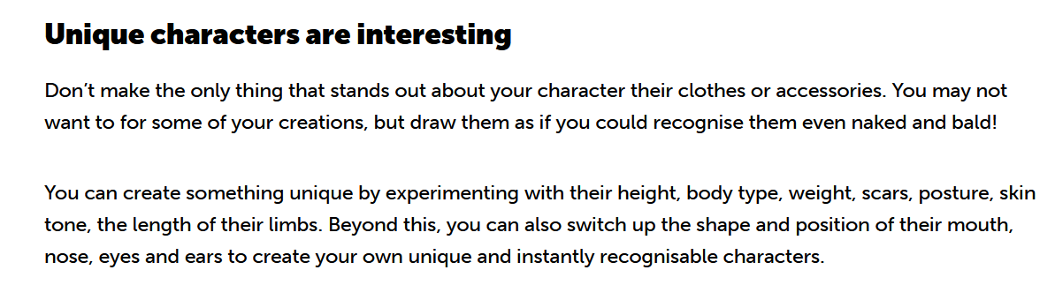
Hinweise – ergänzt gerne selbst mit ☺

Slide 32
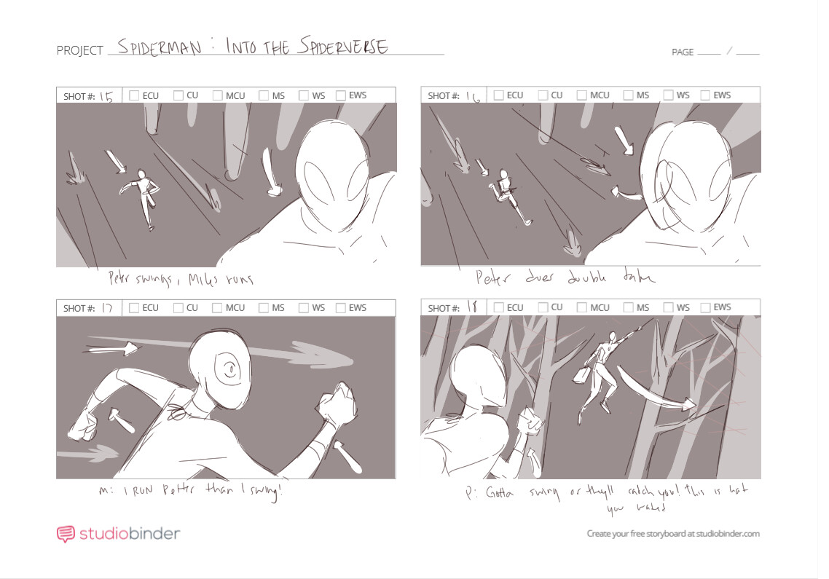
Storyboards

Slide 33
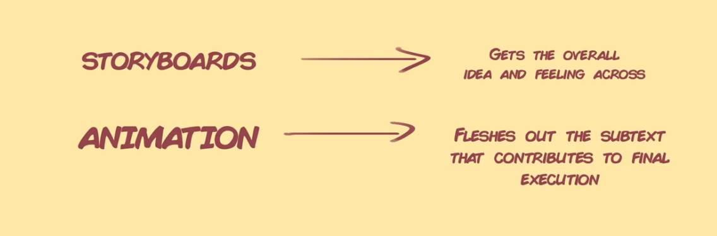
Storyboards
(= Vermittelt die Idee und das Gefühl)
(= Herausarbeitung des Subtextes, der zur finalen Ausführung beiträgt)

Slide 34
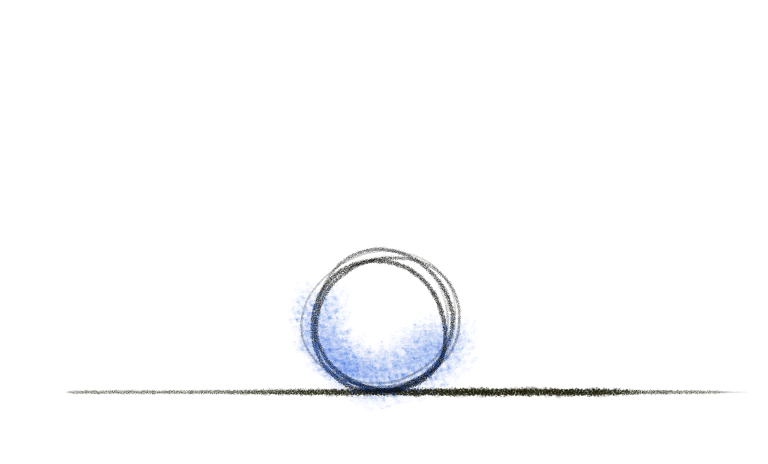
Let‘s go for it ☺

Slide 35
Eine Animation rendern in Krita
Unter dem Reiter „Datei“ ganz oben links klickt ihr auf „Animation rendern“, dann öffnet sich ein Pop-Up mit Einstellungsmöglichkeiten (Siehe nächste Slide).
Möglichkeit 1: Als Bildsequenz exportieren (Jeder Frame innerhalb des Bereichs zwischen „Start“ und „Ende“, den ihr hier nochmal umstellen könnt, wird als Einzelbild exportiert; Wahl zwischen .jpg/.jpeg und .png
Möglichkeit 2: Export als Videodatei (wie der Name schon sagt; Auswahl zwischen verschiedenen Videoformaten)

Slide 36
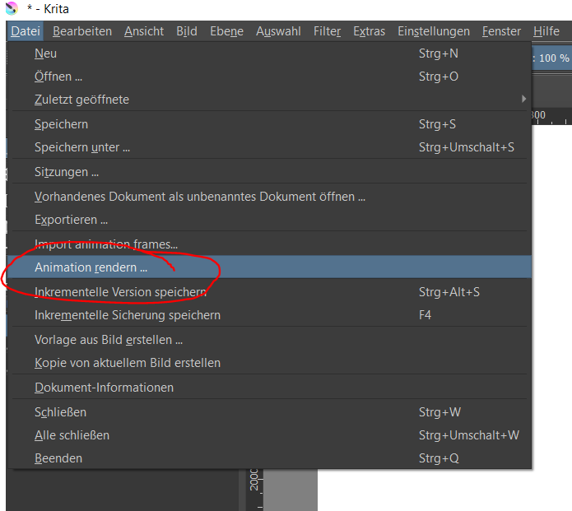
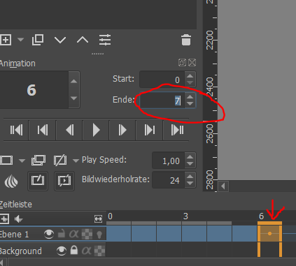
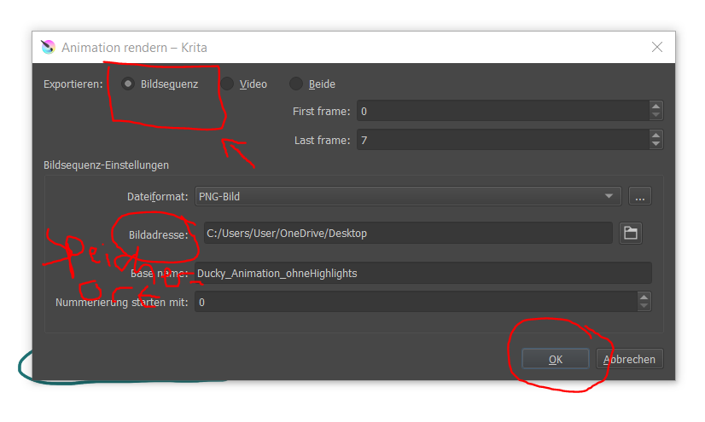

Slide 37
Ein Spritesheet erstellen (Character Animation, etc.)
Möglichkeit 1: Krita kann mithilfe von Plugins erweitert werden – es gibt ein sehr verbreitetes Plugin, durch das ihr eure Animation in ein Spritesheet umwandeln könnt.
Möglichkeit 2: Mit demselben Ablauf wie auf Slide 35 exportiert ihr eine Bildsequenz und verwandelt diese dann mithilfe eines (Online-)Spritesheet-Generators in ein Spritesheet. Zum Beispiel: https://codeshack.io/images-sprite-sheet-generator/
Möglichkeit 3: Ein Spritesheet von Hand erstellen, indem man jeden Frame entsprechend in einer Linie im selben Abstand einordnet und dann exportiert.

